Slide 1

ФГБОУ ВО БЕЛГОРОДСКИЙ ГАУ
Управление библиотечно-информационных ресурсов
Не быть равнодушными…
3 декабря Международный день инвалидов
2017 год

Slide 2


Slide 3

В 1992 году в конце Десятилетия инвалидов Организации Объединенных Наций (1983—1992) Генеральная Ассамблея ООН своей резолюцией №47/3 провозгласила 3 декабря Международным днем инвалидов, с целью повышения осведомленности и мобилизации поддержки важных вопросов, касающихся включения людей с инвалидностью, как в общественные структуры, так и процессы развития

Slide 4

Указанное десятилетие было периодом повышения информированности и принятия мер в целях улучшения положения инвалидов и обеспечения для них равных возможностей. Позднее Генеральная Ассамблея ООН призвала государства - члены ООН ежегодно проводить мероприятия в ознаменование Дня, имея в виду дальнейшую интеграцию в жизнь общества лиц с инвалидностью

Slide 5
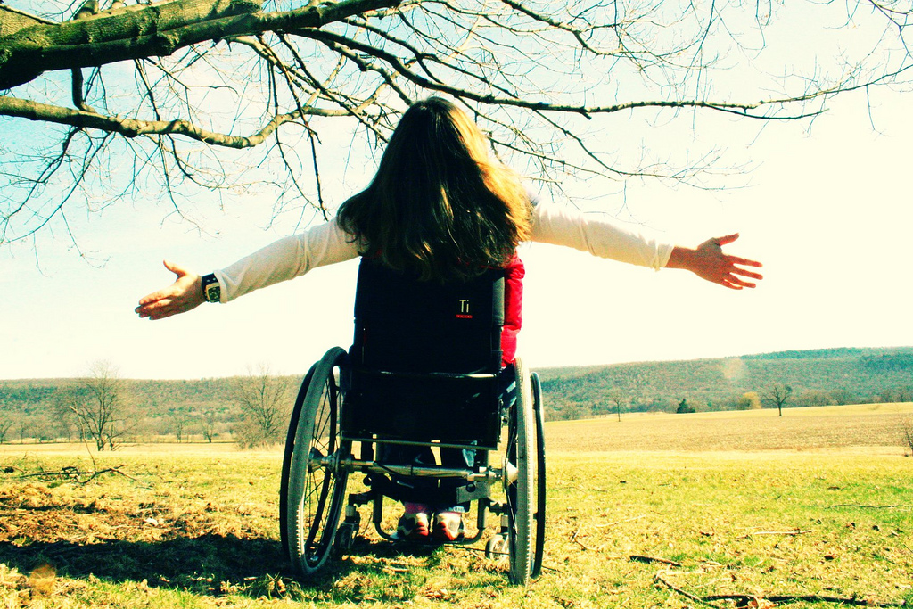
На сегодняшний день, свыше 500 миллионов человек в мире являются инвалидами в результате умственных, физических или сенсорных расстройств. Анализ положения инвалидов следует проводить в контексте различных уровней экономического и социального развития и различных культурных традиций

Slide 6
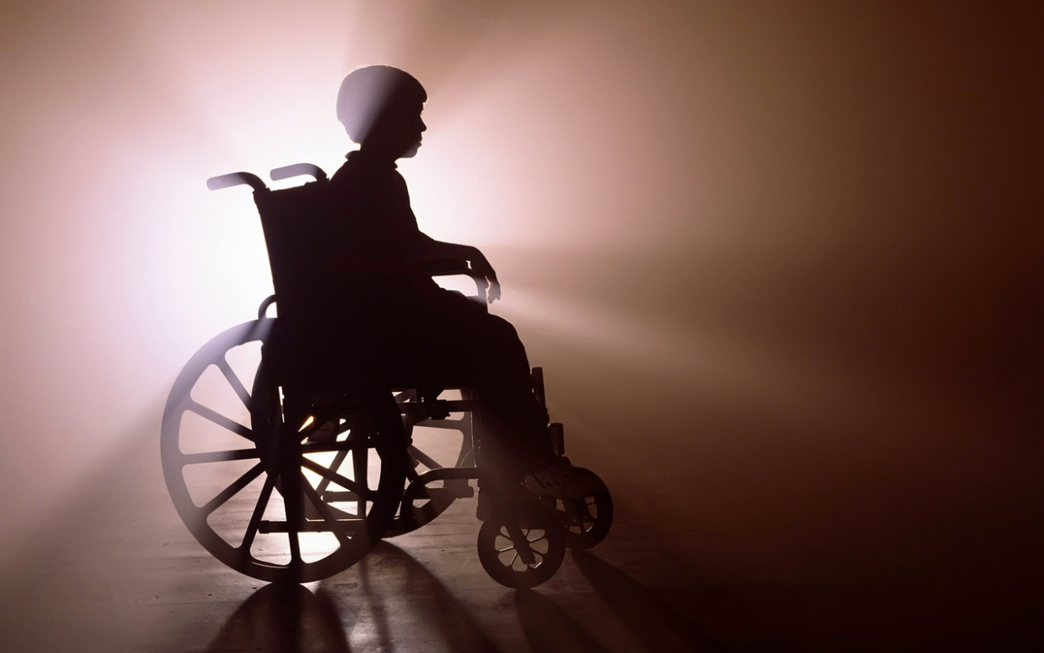
Инвалид - это лицо, которое имеет нарушение здоровья со стойким расстройством функций организма, обусловленное заболеваниями, последствиями травм или дефектами,
приводящее к ограничению жизнедеятельности и вызывающее необходимость его социальной защиты. В зависимости от степени расстройства функций организма и ограничения жизнедеятельности лицам, признанным инвалидами, устанавливается группа инвалидности, а лицам в возрасте до 18 лет устанавливается категория «ребенок-инвалид» (ст. 1 ФЗ от 24 ноября 1995 года N 181-ФЗ «Закона о социальной защите инвалидов в РФ»)

Slide 7
Федеральный закон от 24.11.1995 N 181-ФЗ
(ред. от 30.10.2017)
«О социальной защите инвалидов в Российской Федерации»
- принят Государственной Думой 20 июля 1995 года; одобрен
Советом Федерации 15 ноября 1995 года
Настоящий Федеральный закон определяет государственную политику в области социальной защиты инвалидов в Российской Федерации, целью которой является обеспечение инвалидам равных с другими гражданами возможностей в реализации гражданских, экономических, политических и других прав и свобод, предусмотренных Конституцией Российской Федерации, а также в соответствии с общепризнанными принципами и нормами международного права и международными договорами Российской Федерации

Slide 8
Основные законы для инвалидов в Российской Федерации
1. Федеральный закон «О внесении изменений и дополнений в статью 16 Закона РФ «Об образовании»» от 20.07.2000 №102-ФЗ
2. Постановление Правительства РФ «Об утверждении порядка воспитания и обучения детей-инвалидов на дому и в негосударственных образовательных учреждениях» №861 от 18.07.1996 года
3. Постановление Правительства РФ «О предоставлении бесплатного социального обслуживания и платных социальных услуг государственными социальными службами» №739 от 24.06.1996 года
4. Указ Президента РФ «О мерах по профессиональной реабилитации и обеспечению занятости инвалидов» №394 от 25.03.1993 года

Slide 9

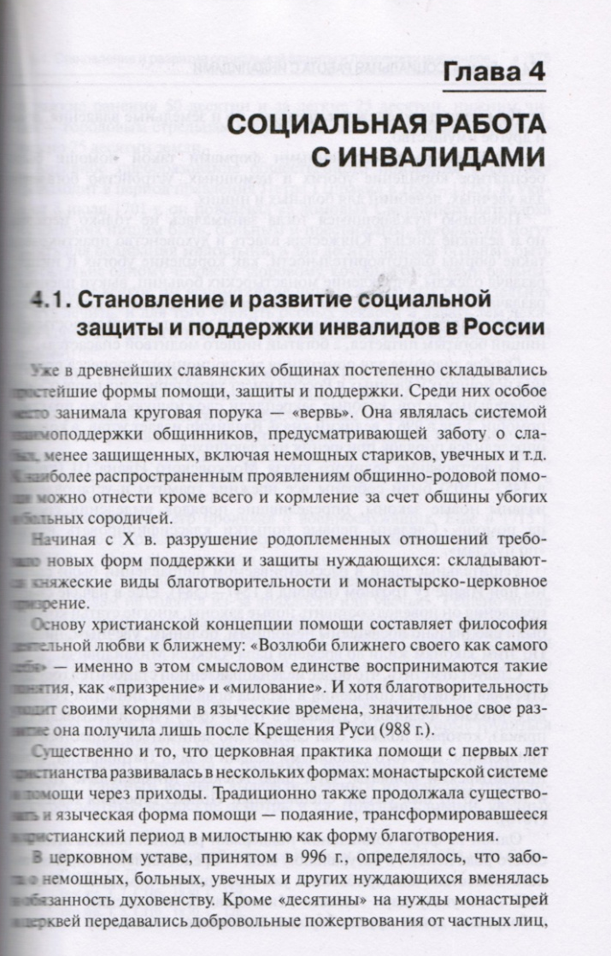
С54 Социальная работа с
С69 инвалидами / под ред. Н.Ф. Басова // Социальная работа с различными группами населения: учебное пособие. – М.: КноРус, 2012. - 528 с.
В представленной вашему вниманию книге, в четвертой главе идет речь о социальной работе с инвалидами. В данном разделе подробно описаны социальная политика в отношении инвалидов, технологии социальной работы с ними, их социальное обслуживание и социальное обеспечение, гендерные аспекты социальной работы с инвалидами, а также организация их досуговой деятельности

Slide 10
Все инвалиды по разным основаниям делятся на несколько групп:
по возрасту – дети-инвалиды, инвалиды- взрослые
по происхождению инвалидности – инвалиды с детства, инвалиды труда, инвалиды войны, инвалиды общего заболевания
по характеру заболевания инвалиды могут относиться к мобильным, маломобильным или неподвижным группам
по степени трудоспособности – инвалиды I группы (нетрудноспособные), инвалиды II группы (временно нетрудоспособные или трудоспособные в ограниченных сферах), инвалиды III группы ( трудоспособные в щадящих условиях труда)

Slide 11


Признание лица инвалидом осуществляется при проведении федеральным учреждением медико-социальной экспертизы (МСЭ) исходя из комплексной оценки состояния организма гражданина на основе анализа его клинико-функциональных, социально-бытовых, профессионально-трудовых и психологических данных с использованием классификаций и критериев, утвержденных министерством труда и социальной защиты Российской Федерации

Slide 12

Группы инвалидности

Slide 13
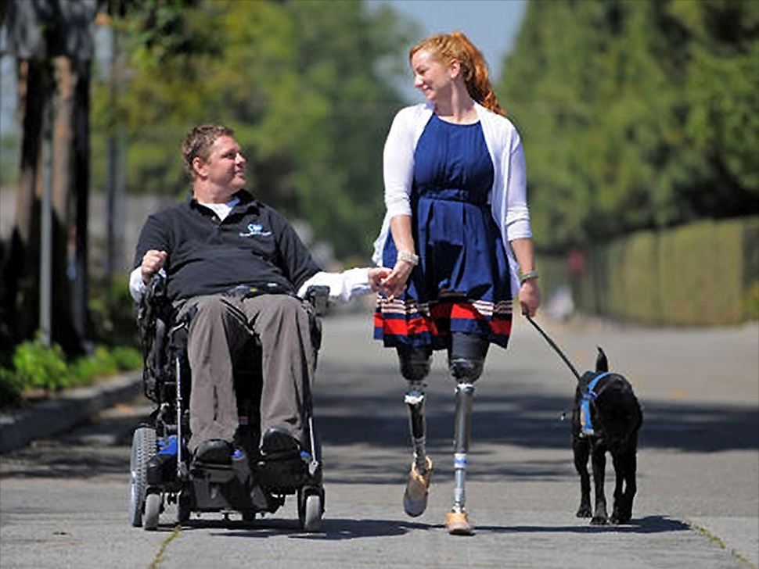
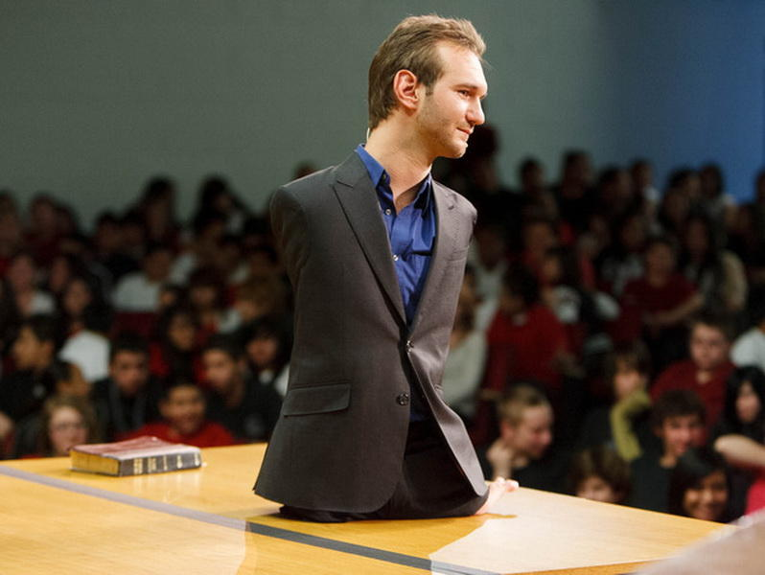
В зависимости от степени ограничения жизнедеятельности, обусловленного стойким расстройством функций организма, возникшего в результате заболеваний, последствий травм или дефектов, гражданину, признанному инвалидом, устанавливается I, II или III группа инвалидности, а гражданину в возрасте до 18 лет - категория "ребенок-инвалид"

Slide 14
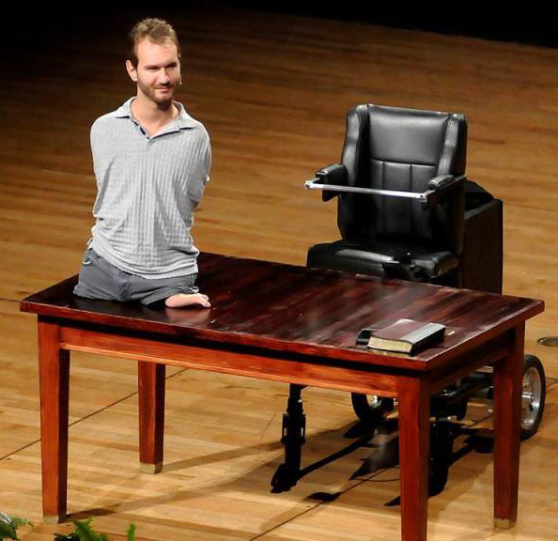
I группа инвалидности
У людей с данной группой инвалидности полностью утрачена способность к самообслуживанию. Они зависит от окружающих, постоянно нуждается в их помощи и уходе. Способность к передвижению утрачена, человек не может передвигаться без чужой помощи. Отмечается дезориентация во времени и пространстве. Человек не может общаться с окружающими, не в состоянии контролировать свое поведение
Ник Вуйчич

Slide 15
II группа инвалидности
У людей с данной группой инвалидности частично утрачена способность к самообслуживанию: инвалид в состоянии себя обслуживать и передвигаться, но только с использованием специальных приспособлений или с помощью окружающих. Трудоспособность у них утрачена, либо человек может выполнять определенные виды работы, но нуждается в специальных условиях, особом оснащении рабочего места, посторонней помощи. Способность к обучению утрачена, либо человек может обучаться в специальных учебных заведениях, по особой адаптированной программе, либо только в домашних условиях. Ориентация во времени и пространстве, контроль над своим поведением возможны с помощью посторонних. Для того чтобы общаться с окружающими людьми, нужна посторонняя помощь или специальные устройства

Slide 16
III группа инвалидности
Человек может себя обслуживать, применяя специальные вспомогательные средства. Он может передвигаться, но медленнее, чем здоровые люди, на меньшие расстояния. Способность к обучению сохраняется, но нужен специальный режим, помощь других людей помимо педагогов. Люди с третьей группой инвалидности не могут работать по профессии, вынуждены выполнять менее квалифицированную работу, в меньших объемах. Для адекватной ориентации во времени и пространстве нужны вспомогательные устройства. Скорость общения снижается, человек способен усваивать и передавать меньшие объемы информации

Slide 17
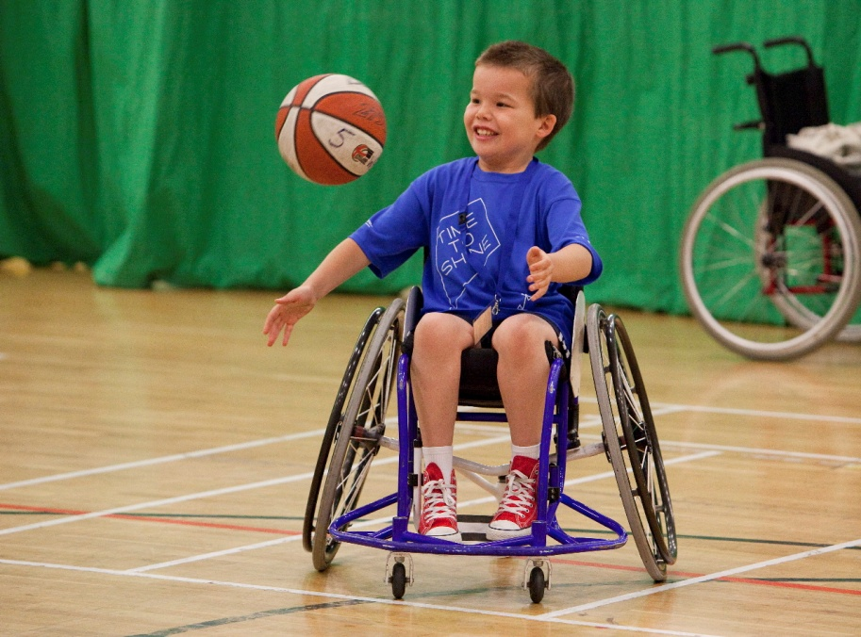
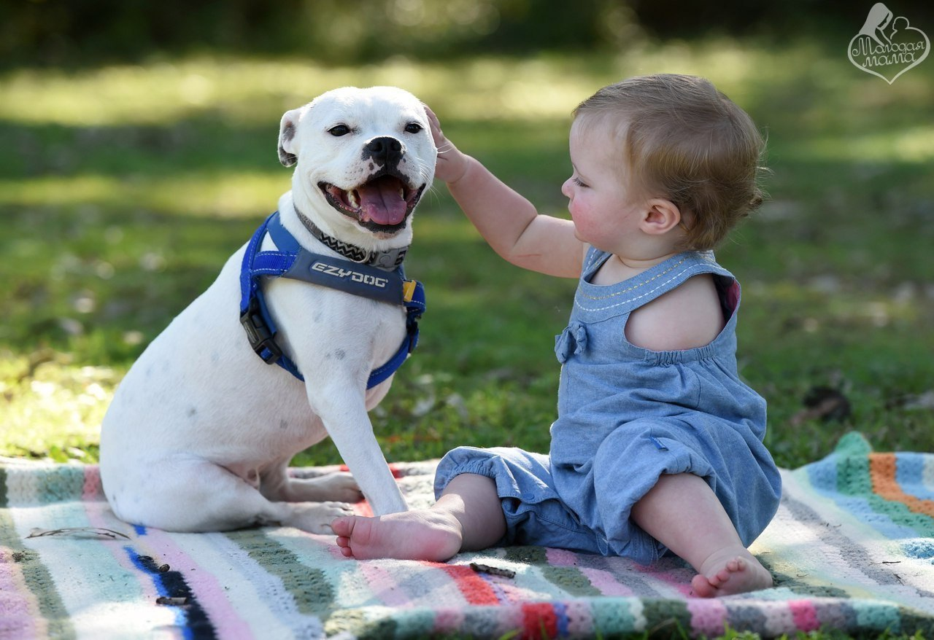
Категория «ребенок-инвалид»
В данную категорию входят дети и подростки, не достигшие восемнадцати лет и имеющие существенные ограничения жизнедеятельности, следствием которых являются нарушения развития, неспособность к общению, обучению, контролю своего поведения, самостоятельному передвижению и осуществлению в будущем трудовой деятельности

Slide 18
Категория «ребенок-инвалид»
В заключении медико-социальной экспертизы (МСЭ) на ребенка-инвалида как правило, прописывается ряд рекомендации:
постоянное или временное размещение в специально созданных для таких детей учреждениях;
индивидуальное обучение;
предоставление ребенку (по необходимости) специального оборудования и вспомогательных средств для обеспечения нормальной жизнедеятельности;
обеспечение санаторно-курортным лечением (указывается профиль санатория и продолжительность пребывания в нем);
описывается комплекс необходимых реабилитационных мероприятий и другое

Slide 19
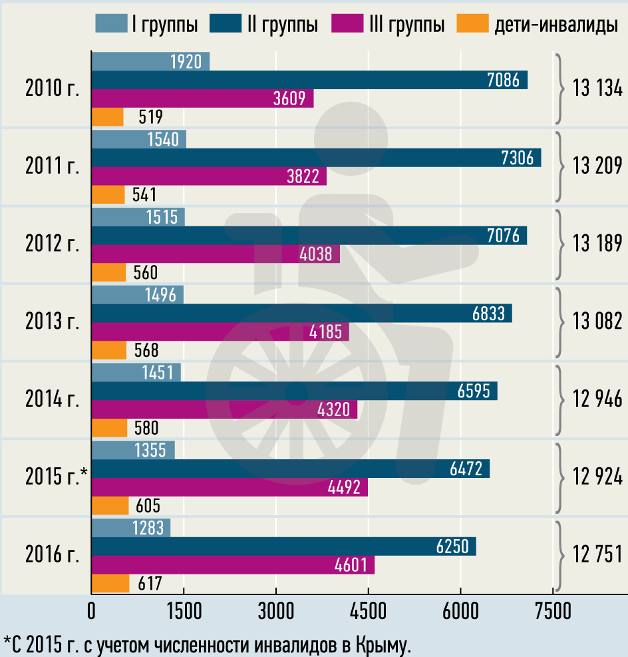
Общая численность инвалидов по группам инвалидности
(тыс. чел.)
Источник : Росстат

Slide 20
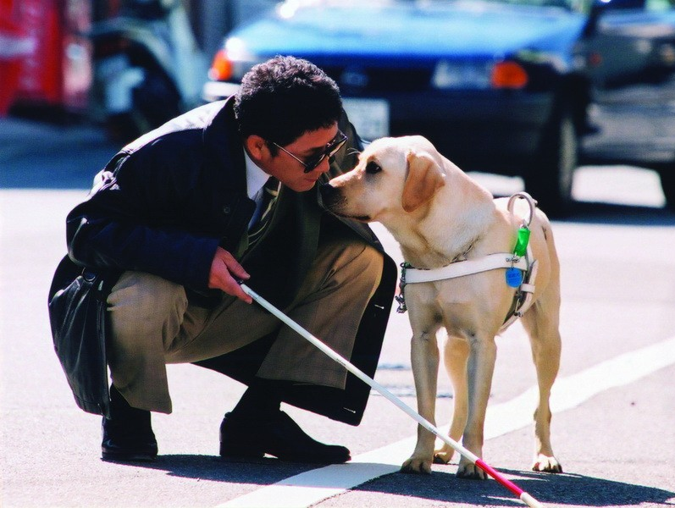
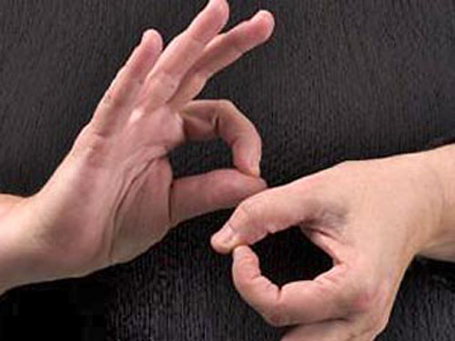
Сроки установления инвалидности
Инвалидность I группы –
срок на 2 года
Инвалидность II и III –
срок на 1 год
Категория «ребенок-инвалид»
лица до 18 лет –
срок от шести месяцев до двух лет, от двух до пяти лет и до достижения ребенка 18-летнего

Slide 21
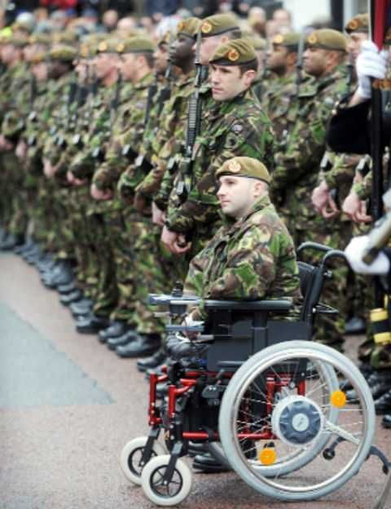
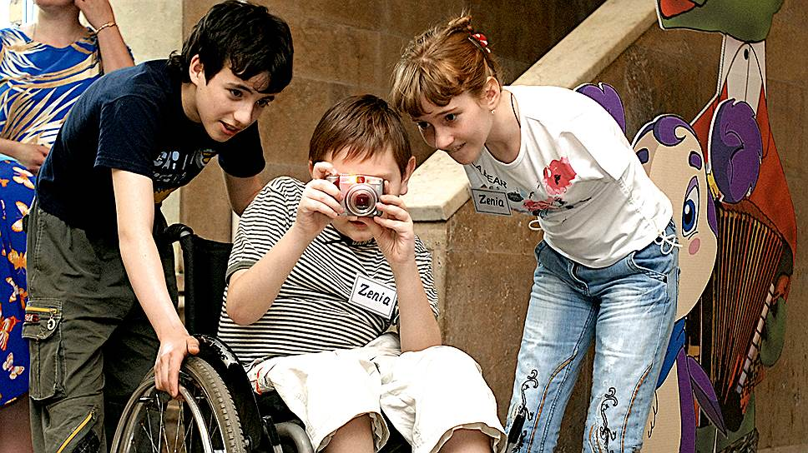
Причины инвалидности могут быть разные – это общее заболевание; трудовое увечье или профессиональное заболевание; военная травма или заболевание, полученное в период военной службы; инвалидность с детства и другие причины установленные законодательством

Slide 22
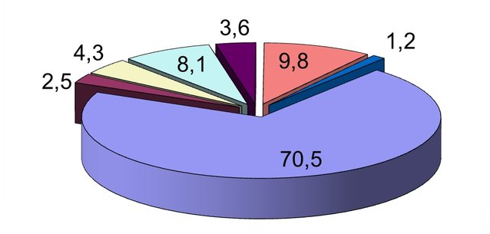
Причины инвалидности в %
общее заболевание
профессиональное заболевание
трудовое увечье
инвалидность с детства
в связи с Чернобыльской катастрофой
у бывших военнослужащих
инвалидность до начала трудовой деятельности

Slide 23
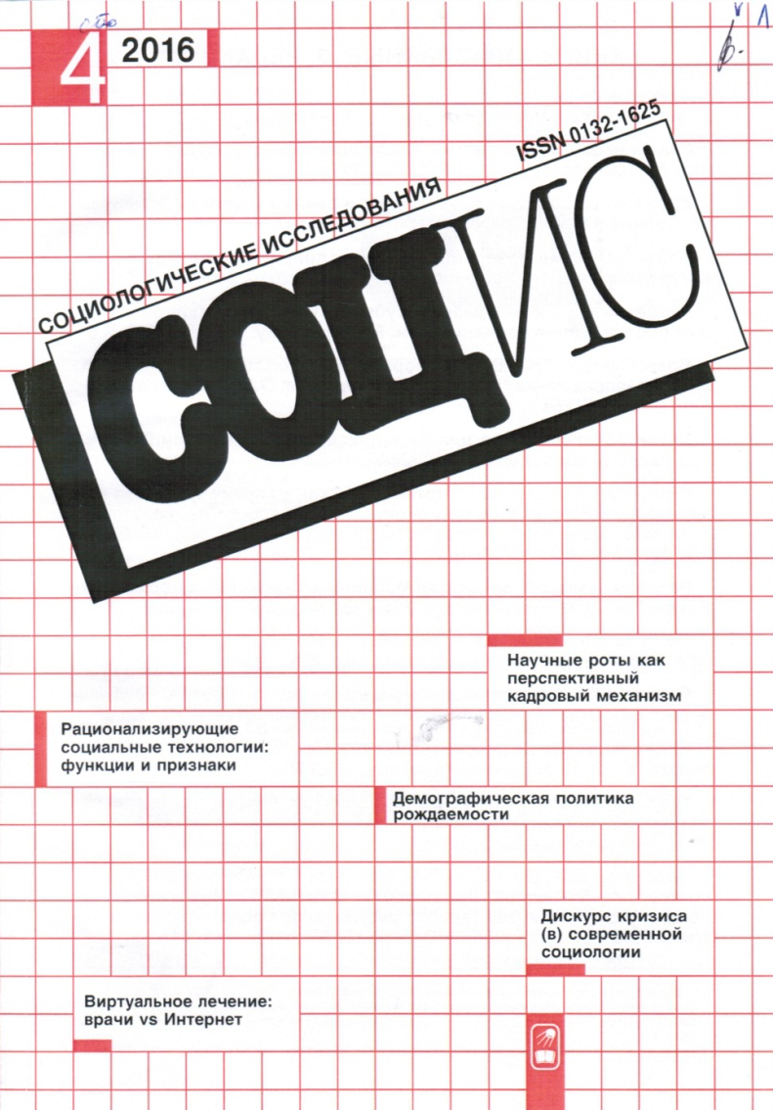
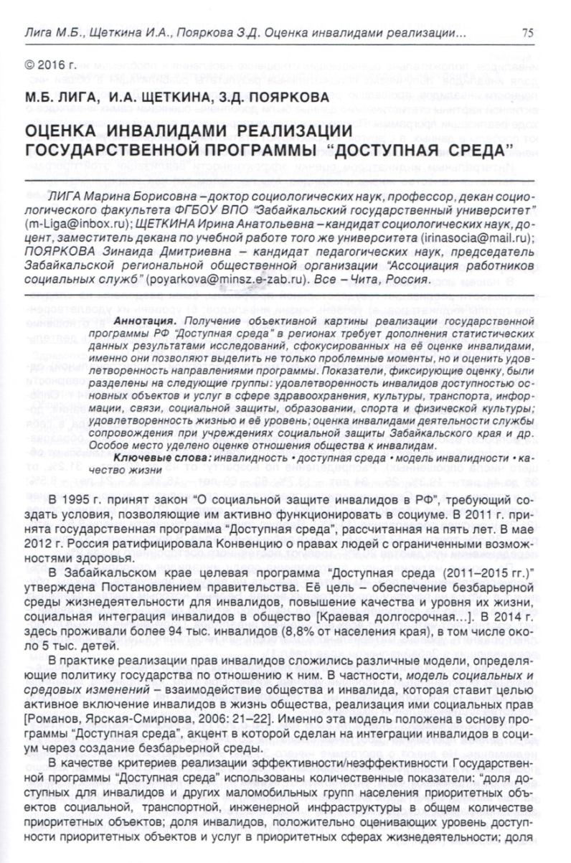
Лига М.Б. Оценка инвалидами реализации государственной программы «Доступная среда» / М.Б. Лига, И.А. Щеткина, З.Д. Пояркова // Социологические исследования. – 2016. – №4. - С. 75-78
В данной статье идет подробное получение объективной картины реализации государственной программы РФ «Доступная среда». Представлены статистические данные результатов проводимого исследования, сфокусированного на ее оценке инвалидами. Ведь именно они позволяют выделить не только проблемные моменты, но и оценить удовлетворенность направлениями данной программы

Slide 24
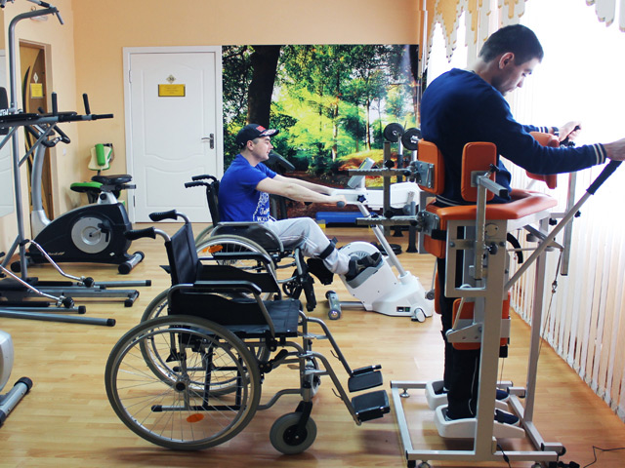
Реабилитационные мероприятия для инвалидов

Slide 25
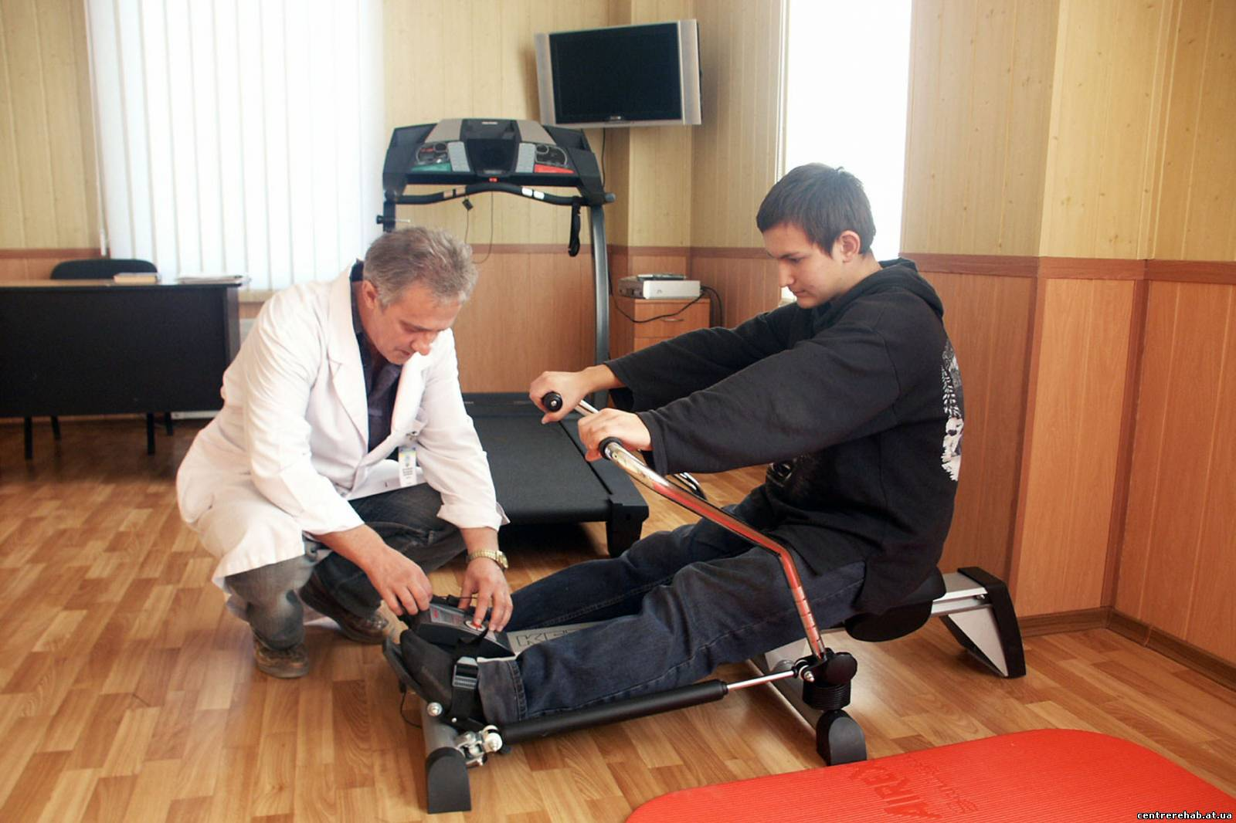
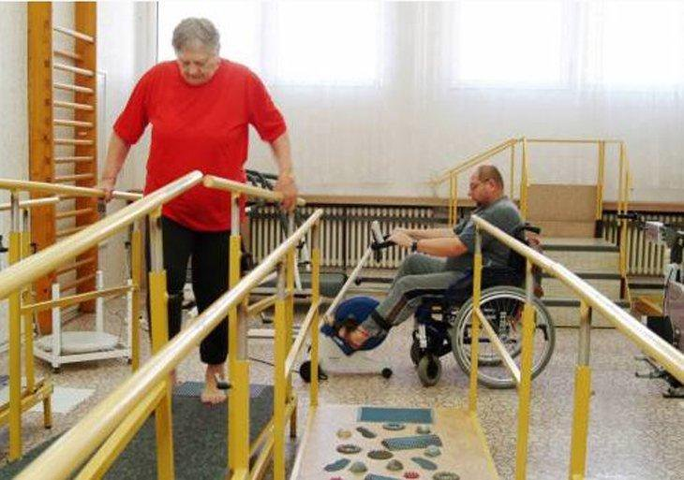
Реабилитация инвалидов - система и процесс полного или частичного восстановления способностей инвалидов к бытовой, общественной и профессиональной деятельности. Государство гарантирует инвалидам проведение реабилитационных мероприятий, получение технических средств и услуг, предусмотренных федеральным перечнем реабилитационных мероприятий, технических средств реабилитации и услуг, предоставляемых инвалиду за счет средств федерального бюджета

Slide 26

С54 Холостова Е.И. Социальная
Х73 реабилитация : учебное пособие / Е.И. Холостова, Н.Ф. Дементьева. - 2-е изд. - М.: Дашков и К° : [б. и.], 2003. - 340 с.
В данном издании раскрываются теоретические аспекты социальной реабилитации, ее сущность и содержание. Дается описание социальной среды жизнедеятельности инвалидов, рассматриваются программы и технологии социальной реабилитации, описывается практика работы учреждений социального обслуживания инвалидов

Slide 27
Основные принципы медицинской реабилитации
Максимально ранее начало реализации восстановительного лечения
Непрерывность и этапность проведения реабилитационных мероприятий
Комплексный характер лечебных, социальных, психологических и других мероприятий
Индивидуальный подход к составлению программ реабилитации с учетом течения процесса, возраста, условий и образа жизни больного

Slide 28
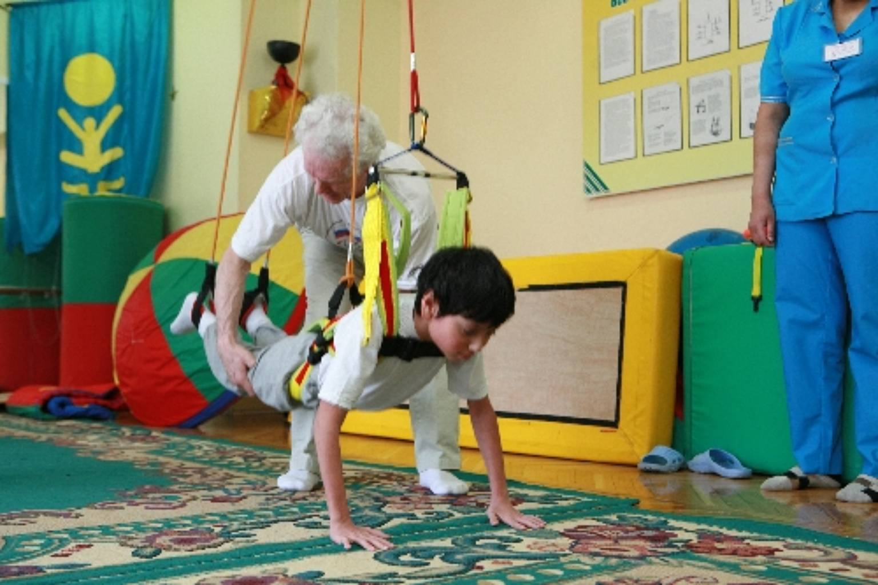
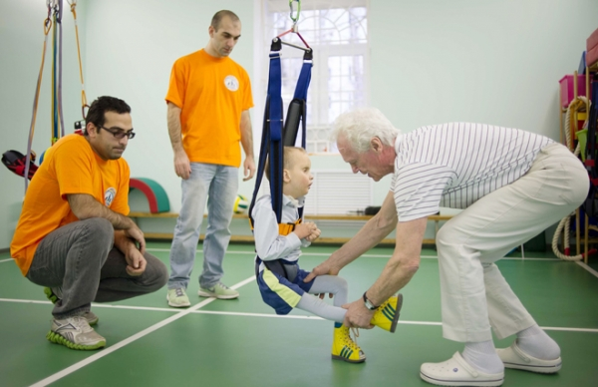
Индивидуальная программа реабилитации инвалида разработана на основе решения медико-социальной экспертизы как комплекс оптимальных для инвалида реабилитационных мероприятий, включающий в себя отдельные виды, формы, объемы, сроки и порядок реализации медицинских, профессиональных и других реабилитационных мер, направленных на восстановление, компенсацию нарушенных или утраченных функций организма, восстановление, компенсацию способностей инвалида к выполнению определенных видов деятельности

Slide 29
Виды комплексной реабилитации инвалидов
Медицинская реабилитация предусматривает меры лечебно-диагностического и восстановительного характера, включает в себя комплекс медицинских мер, направленных на восстановление или компенсацию нарушенных, утраченных функций организма, приведших к инвалидности
Социальная реабилитация реализует меры, осуществляемые обществом по отношению к инвалиду и его семье с целью достижения максимально полного восстановления социального статуса
Педагогическая реабилитация включает в себя меры, позволяющие решать вопросы обучения и всестороннего развития инвалидов

Slide 30
Виды комплексной реабилитации инвалидов
Психологическая реабилитация определяет меры, позволяющие инвалиду успешно адаптироваться в окружающей среде ив обществе
Профессионально-трудовая реабилитация понимается как система гарантированных государством мероприятий по профессиональной ориентации, профессиональному обучению и трудоустройству инвалидов в соответствии с их здоровьем, квалификацией и личными склонностями
Техническая реабилитация предусматривает использование достижений научно-технического прогресса для восстановления и (или) компенсаций анатомической или функциональной неполноценности организма индивида

Slide 31
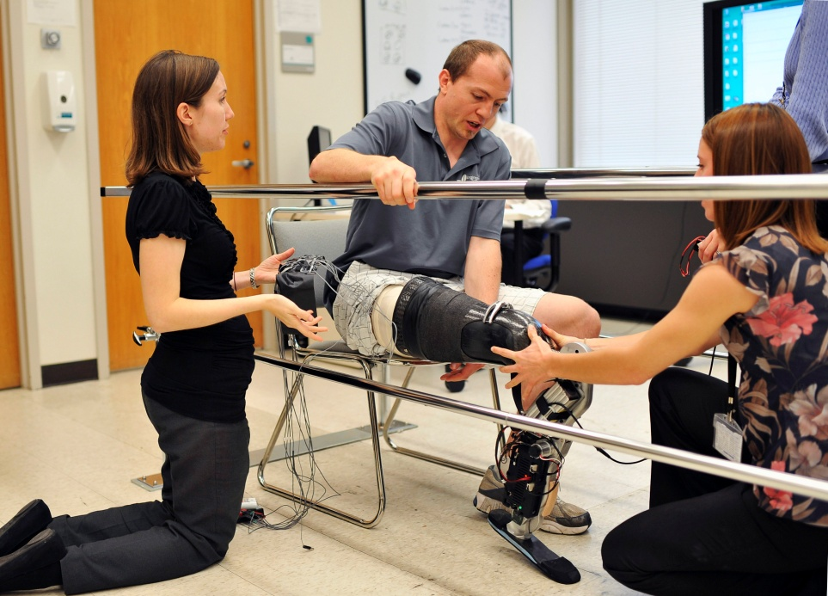

К технических средствам реабилитации инвалидов относятся устройства, содержащие технические решения, в том числе специальные, используемые для компенсации или устранения стойких ограничений жизнедеятельности инвалида. Техническими средствами реабилитации инвалидов могут быть протезные изделия, слуховые аппараты. Данные приборы предоставляются непосредственно по месту жительства человека с ограниченными возможностями

Slide 32

Категории инвалидности

Slide 33
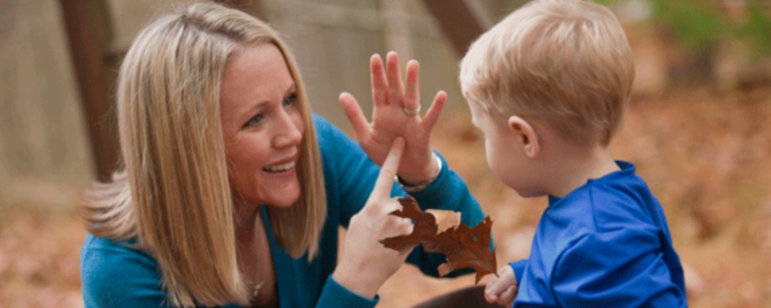
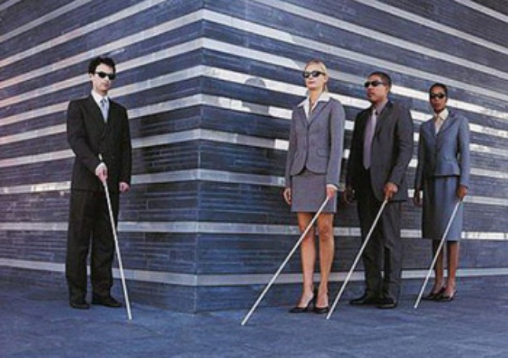
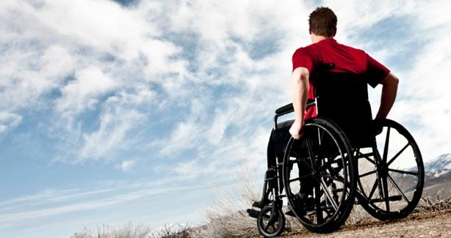
Принято условно разделять ограничения функций по следующим категориям:
нарушения статодинамической функции (двигательной),
нарушения функций кровообращения, дыхания, пищеварения, выделения, обмена веществ и энергии, внутренней секреции,
сенсорные (зрения, слуха, обоняния, осязания),
психические (восприятия, внимания, памяти, мышления, речи, эмоций, воли)

Slide 34
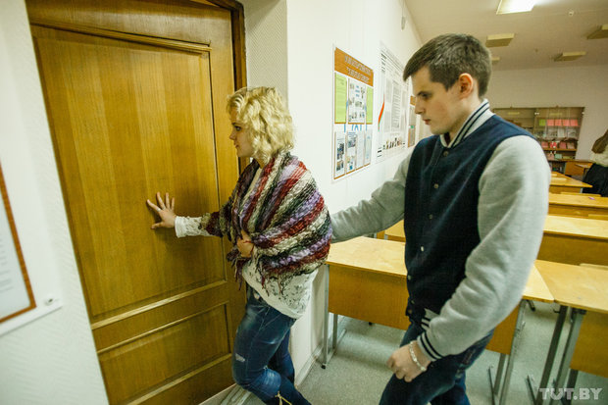
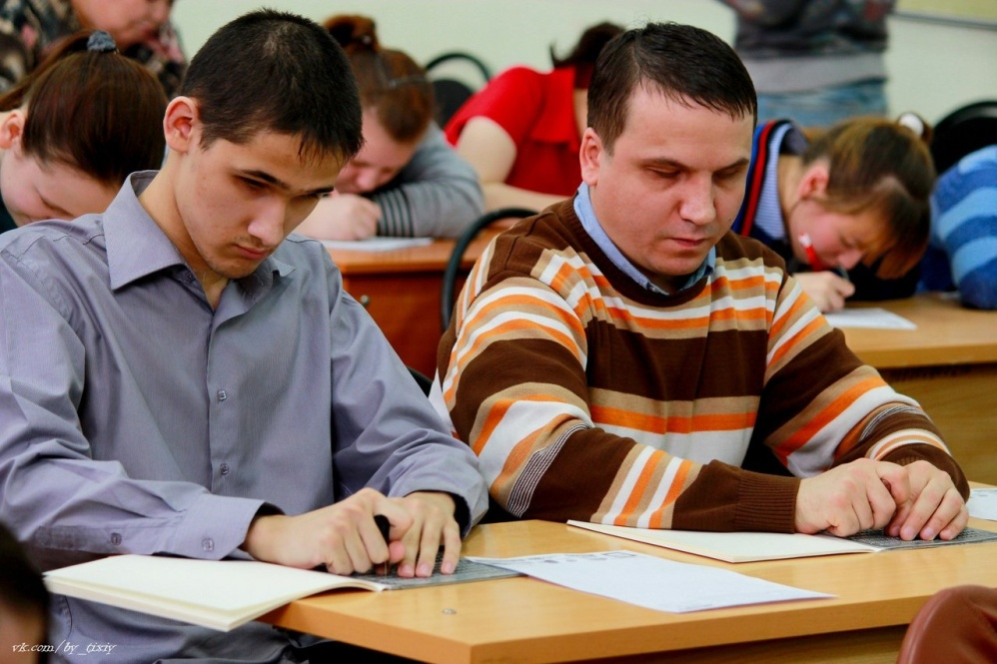
Слабовидящие (нарушение зрения) и слепые
Слабовидящие люди –
это подкатегория лиц с нарушениями зрения, имеющих остроту зрения от 0,05 до 0,2 на лучше видящем глазу с коррекцией и обычными очками. Кроме снижения остроты зрения, слабовидящие могут иметь отклонения в состоянии других зрительных функций (цвето- и светоощущение, периферическое и бинокулярное зрение)

Slide 35

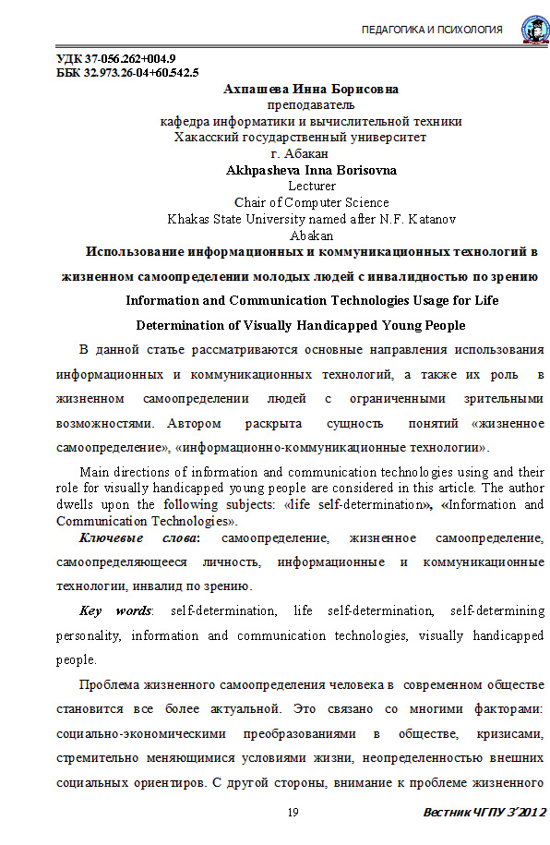
Ахпашева И.Б. Использование информационных и коммуникационных технологий в жизненном самоопределении молодых людей с инвалидностью по зрению. [Электронный ресурс] — Электрон. дан. // Вестник Челябинского государственного педагогического университета. — 2012. — № 3. — С. 19-28. — Режим доступа:http://e.lanbook.com/journal/issue/295258 — Загл. с экрана.
В данной статье рассматриваются основные направления использования информационных и коммуникационных технологий, а также их роль в жизненном самоопределении людей с ограниченными зрительными
возможностями

Slide 36
Картина мира слепого во многом зависит от того, во сколько лет он потерял зрение. Если это произошло уже в сознательном возрасте, то человек мыслит теми же образами, что и зрячие люди. Просто информацию о них он получает с помощью других органов чувств. Так, слыша шелест листвы, он представляет деревья, теплая солнечная погода будет ассоциироваться с голубым небом, и так далее.
Если человек потерял зрение в детстве, после пяти лет, он может помнить цвета и понимать их значение. Иными словами, он будет знать, как выглядят стандартные семь цветов радуги и их оттенки. Но визуальная память все равно будет развита слабо. Для таких людей восприятие базируется, по большей части, на слухе и осязании

Slide 37
Совсем по иному представляют себе мир люди, которые никогда не видели солнечного зрения. Будучи слепыми от рождения или с младенческого возраста, они не знают ни образов мира, ни его красок. Для них зрение, как и визуальное восприятие ничего не значит, поскольку область мозга, отвечающая за преобразование визуальной информации в изображение, у них просто не работает. На вопрос о том, что они видят перед глазами, они, скорее всего, ответят, что ничего. Вернее, они просто не поймут вопрос, поскольку у них не развита ассоциация предмета с изображением. Они знают названия цветов и предметов, но им неизвестно, как они должны выглядеть. Это лишний раз доказывает неспособность слепых, которым удалось вернуть зрение, узнать знакомые им по осязаниям предметы, увидав их воочию. Поэтому слепой никогда не сможет объяснить, какого цвета настоящая тьма, потому что он ее не видит

Slide 38

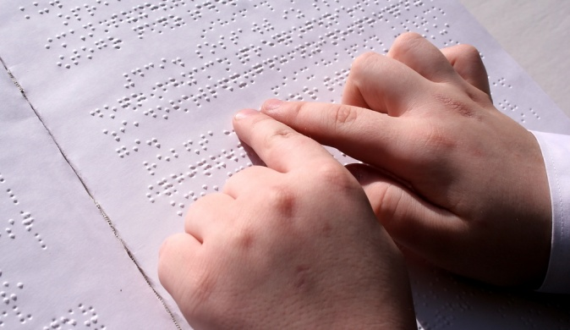
Существуют специальные учебные заведения для слепых и слабовидящих: общеобразовательные, профессионально- технические школы, музыкальные училища, школы массажистов и другие. Слепые «видят» пальцами, они читают и пишут по рельефной системе Брайля

Slide 39
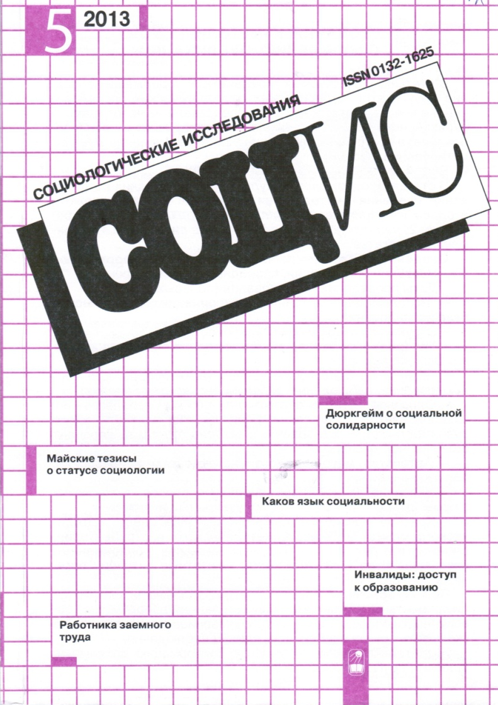
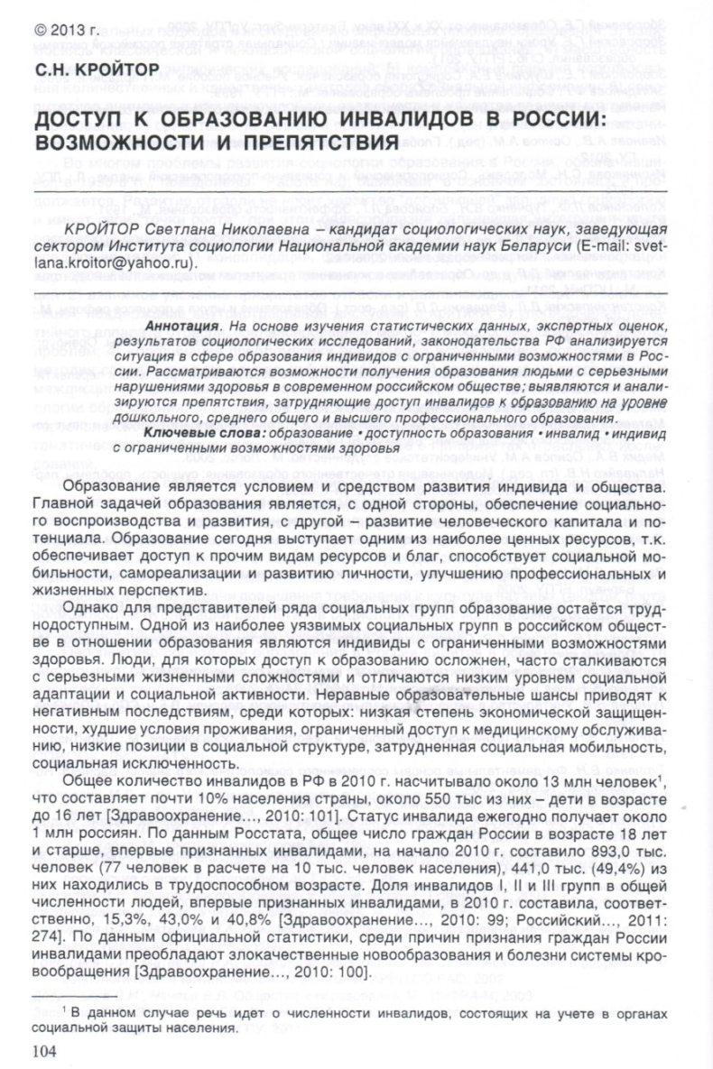
Кройтор С.Н. Доступ к образованию инвалидов в России: возможности и препятствия / С.Н. Кройтор // Социологические исследования. – 2013. – №5. - С. 104-110
В данной статье на основе изучения статистических данных, экспертных оценок, результатов социологических исследований, законодательства РФ анализируется ситуация в сфере образования инвалидов с ограниченными возможностями в России. Рассматриваются также возможности получения образования людьми с серьезными нарушениями здоровья в современном российском обществе

Slide 40
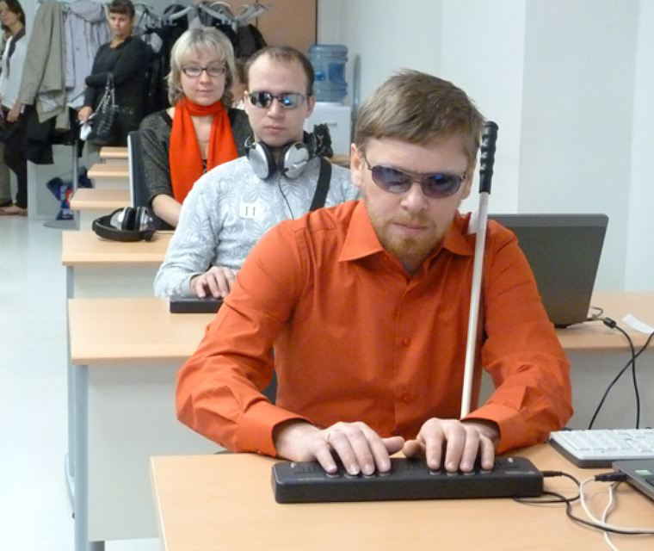
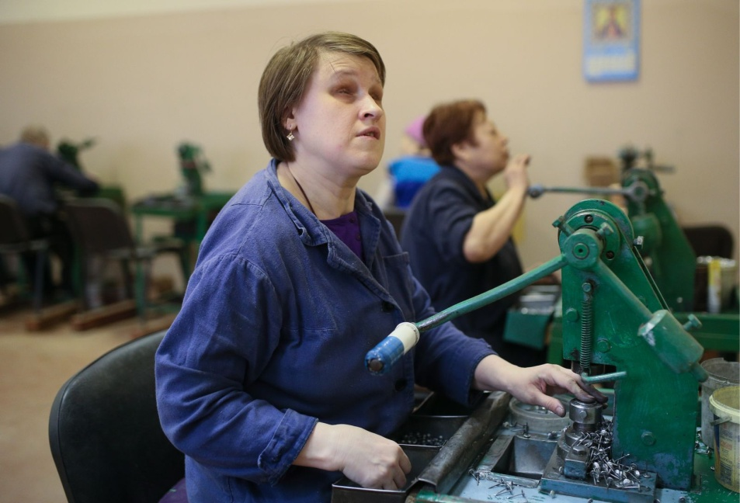
Слабовидящие люди способны работать, но возможности их ограниченны. Это может быть работа на телефоне (диспетчер) и руками (на производстве, массаж, музыка). Также они могут создавать изделия на специальных учебно- производственных предприятиях ВОС, медицинские инструменты, электро- и радиотехнические детали, детали для автомашин и сельскохозяйственной техники и другое

Slide 41

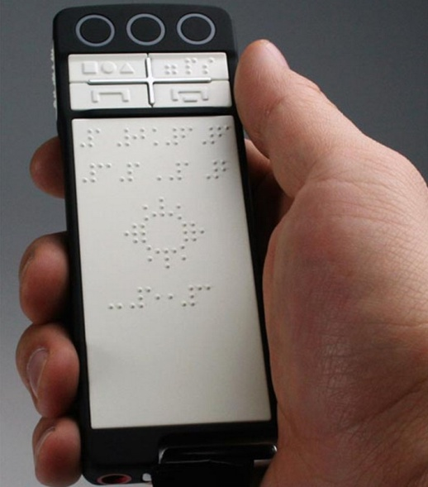
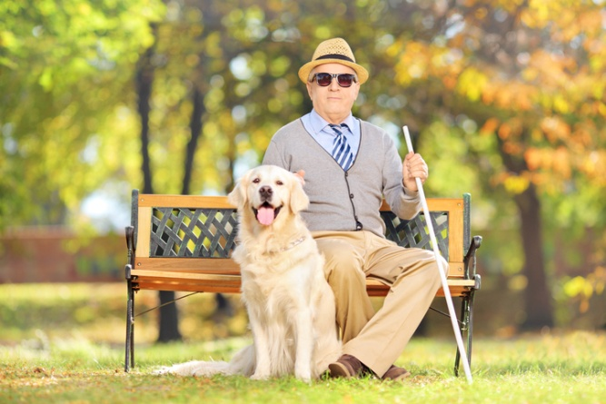
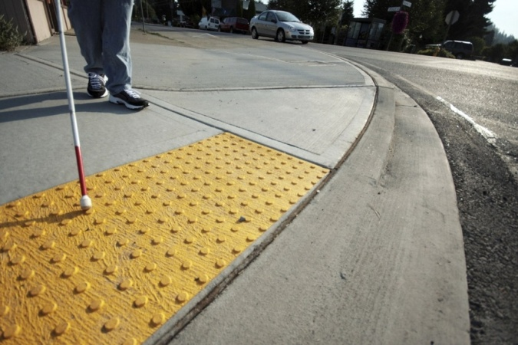
Слабовидящие и слепые люди используют в своей повседневной жизни следующие средства, которые помогают им лучше воспринимать мир вокруг себя:
шрифт Брайля, используемый в надписях и книгах ;
аудиокниги ;
трости;
собаки-поводыри;
звуковые светофоры;
рельефное мощение улиц;
специальные клавиатуры, дисплеи, часы (звуковое сопровождение);
сенсорные телефоны

Slide 42
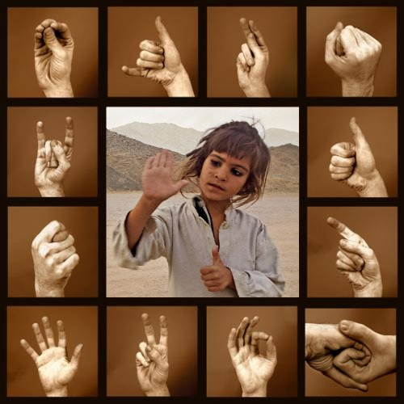
Слабослышащие (нарушение слуха) и
глухие (отсутствие речи)
Главная портретная черта глухого или слабослышащего человека — ограниченность канала получения информации о мире, полное или частичное отсутствие аудиальной составляющей доступной информации. Именно этой специфической деталью форматируется всё происходящее, связанное с глухими людьми.
Основным языком общения глухих людей в России является русский жестовый язык (РЖЯ). РЖЯ — это язык символов и образов, выражаемых жестами

Slide 43
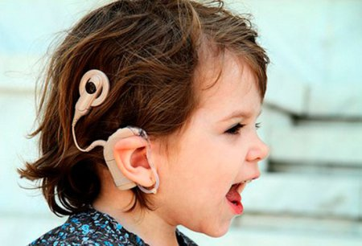
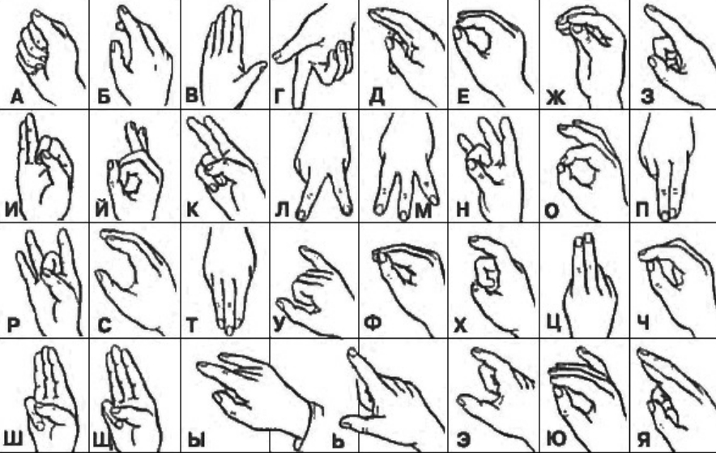
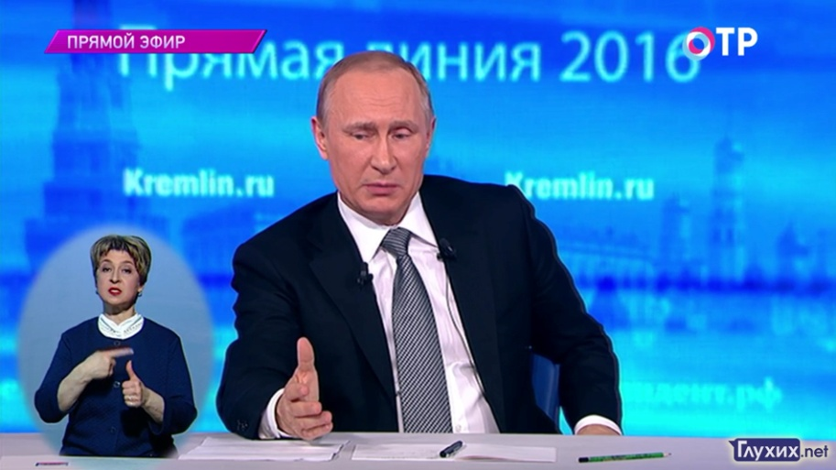
Слабослышащие и глухие люди используют в своей повседневной жизни следующие средства, которые помогают им лучше ориентироваться в окружающем их мире:
слуховые аппараты ;
язык жестов;
ТВ: сурдоперевод и титры

Slide 44
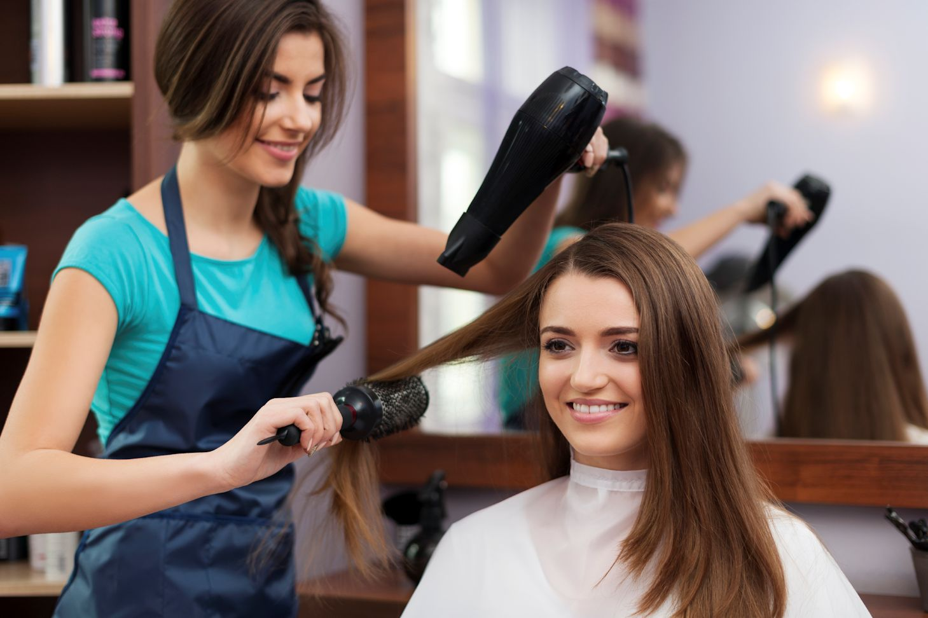
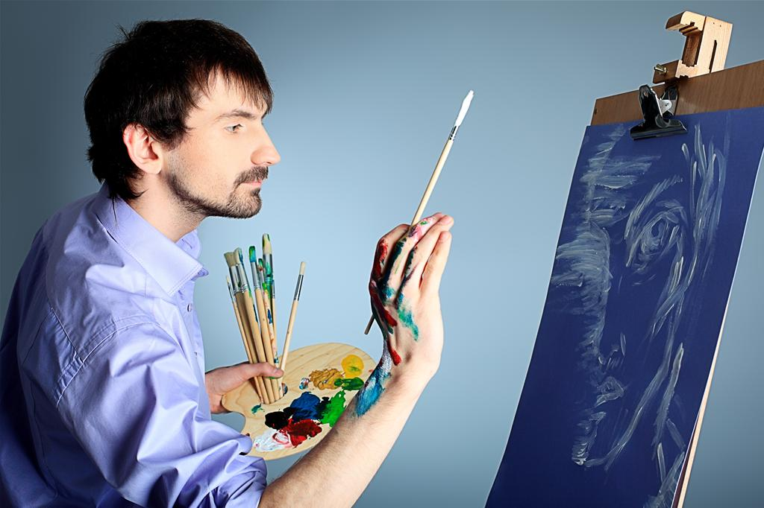
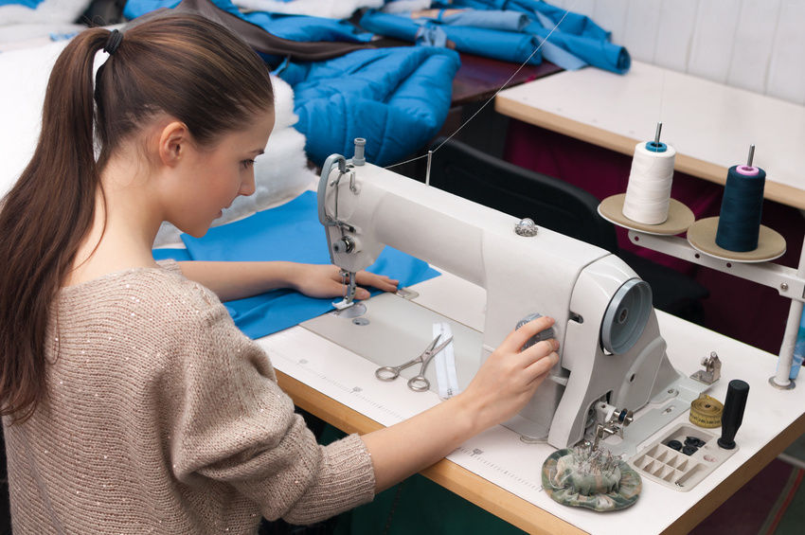
Слабослышащие и глухие люди могут работать на производстве где используется ручной труд, а также в сельском хозяйстве, в различного рода ремесел, там, где не требуется большого количества общения (например, парикмахер, швея, художник, монтажник)

Slide 45
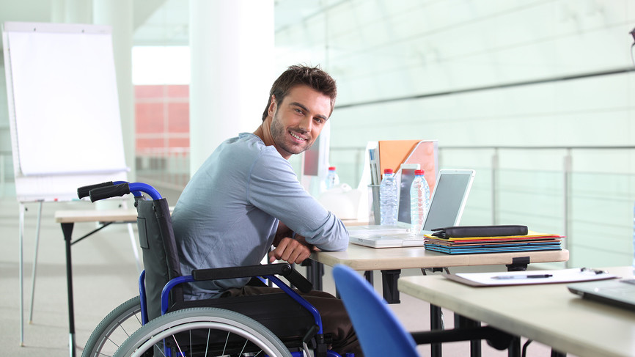
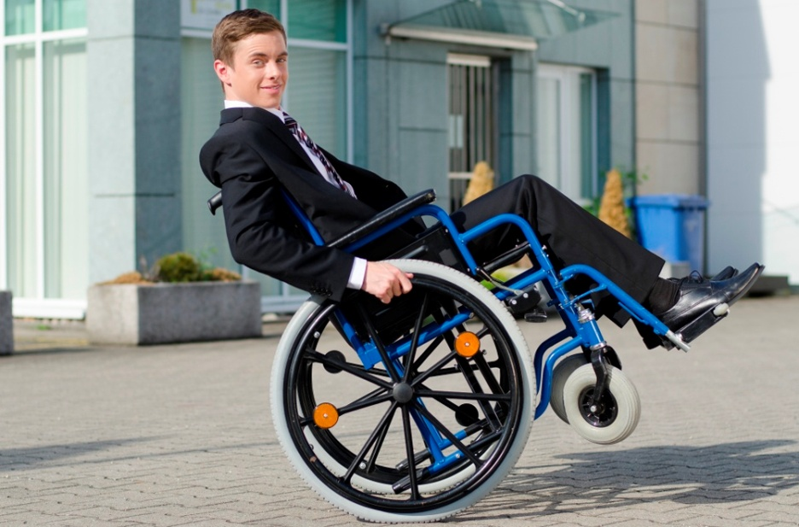
Повреждения позвоночника и опорно-двигательного аппарата
Травма позвоночника – травматическое повреждение структур, образующих позвоночный столб (костей, связок, спинного мозга и т. д.). Возникает вследствие падений с высоты, автодорожных, промышленных и природных катастроф. Проявления зависят от особенностей травмы, наиболее типичными симптомами являются боль и ограничение движений. При повреждении спинного мозга или нервных корешков выявляется неврологическая симптоматика

Slide 46
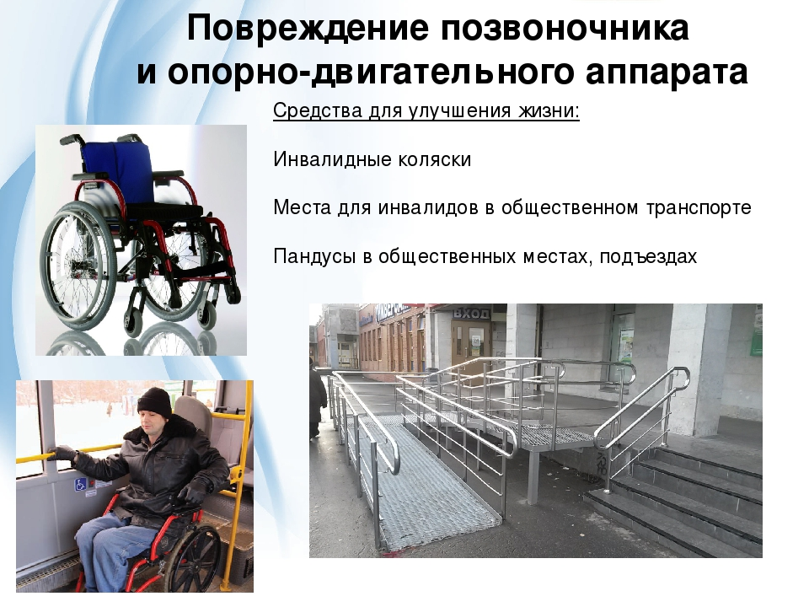
Люди с повреждением позвоночника и опорно-двигательного аппарата используют в своей повседневной жизни следующие средства, которые помогают им в их передвижении:
инвалидные коляски, ходунки;
пандусы в общественных местах, подъездах, переходах;
специальные подъемники;
места для инвалидов в общественном транспорте

Slide 47
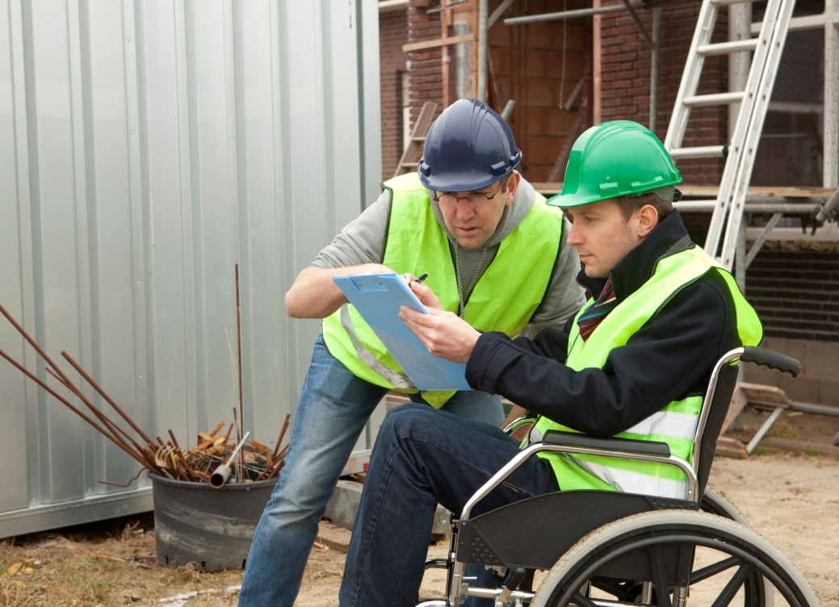
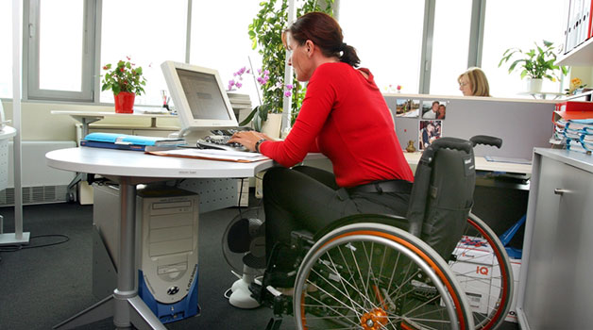
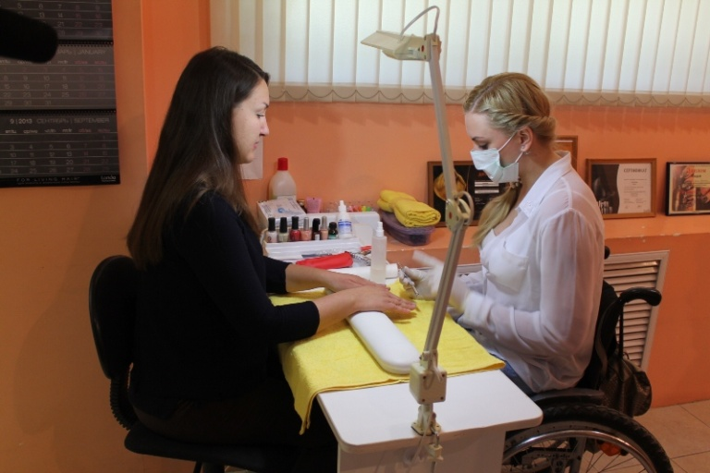
Многие колясочники ведут активный образ жизни.
Они могут учиться в общеобразовательных учебных заведениях либо в интернатах. А работать там, где позволяют их физические возможности

Slide 48
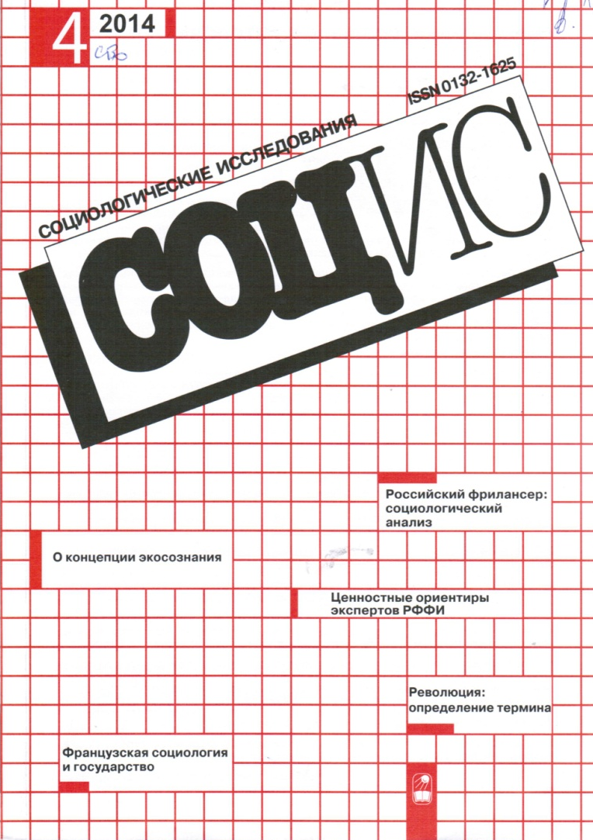

Колесникова Е.Ю. Влияние семьи на формирование мотивации к получению высшего профессионального образования у учащихся с инвалидностью / Е.Ю. Колесникова, Е.М. Новикова // Социологические исследования. – 2014. – №4. - С. 124-131
В данной статье анализируется роль экономического, социокультурного и других капиталов семьи в формировании мотивации и принятии решения о получении высшего профессионального образования учащимися с инвалидностью

Slide 49


Кулагина Е.В. Образование детей-инвалидов и детей с ограниченными возможностями здоровья: тенденции и критерии регулирования / Е.В. Кулагина // Социологические исследования. – 2015. – №9. - С. 94-101
В представленной вашему вниманию статье, на основе данных федерального статистического наблюдения в общеобразовательных учреждениях России раскрываются проблемы в сфере образования детей-инвалидов и детей с ограниченными возможностями здоровья: наблюдается сокращение численности специальных школ и медико-педагогического персонала, происходит перевод детей из инклюзивных классов на домашнее обучение

Slide 50


Хронические заболевания, тяжелые формы которых могут привести к инвалидности
Бронхиальная астма тяжелой степени – хроническое воспаление бронхов, при котором нарушается нормальное дыхание
Сахарный диабет тяжелой формы – нарушение обмена веществ в организме из-за повышенного содержания сахара в крови и нарушение биологического действия инсулина

Slide 51


Калининская А.А. Сахарный диабет: заболеваемость, профилактика и организация медицинской помощи на первичном уровне. [Электронный ресурс] — Электрон. дан. // Здоровье, демография, экология финно-угорских народов. — 2016. — № 1. — С. 28-31. — Режим доступа: http://e.lanbook.com/journal/issue/299249 — Загл. с экрана.
В последние годы практически во всех странах мира отмечается неуклонный рост заболеваемости сахарным диабетом (СД), что позволило зарубежным авторам квалифицировать эти процессы как новую эпидемию XXI века. Диабетом страдают более 7% взрослого населения в мире. Об этом свидетельствует данная статья

Slide 52



Хронические заболевания, тяжелые формы которых могут привести к инвалидности
Врожденный порок сердца тяжелой формы – нарушение строения сердца, вызывающее ограничения жизнедеятельности

Slide 53
Любое из этих заболеваний является испытанием для человека, но оно также тренирует силу воли и учит ответственности за себя и своих близких, что часто помогает добиться в жизни успеха.
Как известно, у людей с плохим зрением обострены другие чувства, обычно, слух. У людей с ДЦП и глухонемых часто обнаруживаются способности к творчеству.
Люди с инвалидностью могут ходить в школу, иметь работу, жениться, поддерживать семью и жить в собственном доме. Они могут быть ограничены физически, но они безграничны в своих способностях, талантах и стремлении к самовыражению. Благодаря огромной силе духа и воли, эти люди могут добиться успехов в самых разнообразных сферах: науке, бизнесе, художественном творчестве, искусстве, спорте.
Очень часто люди с ограниченными физическими возможностями могут достигнуть большего, чем совершенно здоровые люди

Slide 54


Кучмаева О.В. Параметры выбора модели образования для детей с ограниченными возможностями здоровья / О.В. Кучмаева, О.Л. Петрякова, Г.В. Сабитова // Социологические исследования. – 2014. – №8. - С. 119-127
В данной статье выявлены факторы, влияющие на выбор предпочтительной формы обучения для детей, имеющих ограничения здоровья, основные барьеры для получения ими инклюзивного образования. Дана оценка распространенности инклюзивного образования для детей с нарушениями здоровья

Slide 55

Этика общения с людьми с инвалидностью

Slide 56
Люди с ограниченными возможностями нуждаются в помощи и поддержке здоровых людей. Ведь многие становятся инвалидами по трагической случайности. Каждому из нас хочется жить полной жизнью, общаться друг с другом и узнавать новое, и у каждого из нас есть свои особенности. Люди с ограниченными возможностями - такие же люди, как и любой из нас. Они почти ничем не отличаются, только носят очки с толстыми линзами, слуховой аппарат, используют вспомогательную технику для передвижения, специальные книги для чтения, принимают определённые медицинские препараты или ограничены в приёме некоторой пищи и т.д. И для общения или совместной деятельности с этими людьми требуется соблюдение некоторых правил

Slide 57


Правила этикета при общении с инвалидами, испытывающими трудности при передвижении
Помните, что инвалидная коляска – неприкосновенное пространство человека. Не облокачивайтесь на нее, не толкайте, не кладите на нее ноги без разрешения. Начать катить коляску без разрешения –то же самое, что схватить и понести человека без его разрешения.
Всегда спрашивайте, нужна ли помощь, прежде чем оказать ее. Предлагайте помощь, если нужно открыть тяжелую дверь или пройти по ковру с длинным ворсом

Slide 58


Правила этикета при общении с инвалидами, испытывающими трудности при передвижении
Если Ваше предложение о помощи принято, спросите, что нужно делать, и четко следуйте инструкциям.
Если вам разрешили передвигать коляску, сначала катите ее медленно. Коляска быстро набирает скорость, и неожиданный толчок может привести к потере равновесия
Если возможно, расположитесь так, чтобы ваши лица были на одном уровне. Избегайте положения, при котором вашему собеседнику нужно запрокидывать голову

Slide 59

Правила этикета при общении с инвалидами, имеющими нарушение зрения или незрячими
Предлагая свою помощь, направляйте человека, не стискивайте его руку, идите так, как Вы обычно ходите. Не нужно хватать слепого человека и тащить его за собой.
Опишите коротко, где Вы находитесь. Например: «В центре зала, примерно в шести шагах от Вас, стоит стол». Или: «Слева от двери, как заходишь, – столик». Предупреждайте о препятствиях: ступенях, порогах, низких притолоках, трубах и т.п. Обратите внимание на наличие бьющихся предметов.
Используйте, если это уместно, фразы, характеризующие звук, запах, расстояние. Учтите, однако, что не всем это нравится. Делитесь увиденным

Slide 60
Правила этикета при общении с инвалидами, имеющими нарушение зрения или незрячими
Всегда выясняйте, в какой форме человек хочет получить информацию: Брайль, крупный шрифт, дискета, аудиокассета. Если у вас нет возможности перевести информацию в нужный формат, отдайте ее в том виде, в котором она есть – это лучше, чем ничего.
Если Вы собираетесь читать незрячему человеку, сначала предупредите об этом. Говорите нормальным голосом. Не пропускайте информацию, если Вас об этом не попросят. Если это важное письмо или документ, не нужно для убедительности давать его потрогать. При этом не заменяйте чтение пересказом. Когда незрячий человек должен подписать документ, прочитайте его обязательно. Инвалидность не освобождает слепого человека от ответственности, обусловленной документом

Slide 61
Правила этикета при общении с инвалидами, имеющими нарушение зрения или незрячими
Когда Вы предлагаете незрячему человеку сесть, не усаживайте его, а направьте руку на спинку стула или подлокотник. Если вы знакомите его с незнакомым предметом, не водите по поверхности его руку, а дайте ему возможность свободно потрогать предмет. Если Вас попросили помочь взять какой-то предмет, не следует тянуть кисть слепого к предмету и брать его рукой этот предмет.
Вполне нормально употреблять выражение «смотреть». Для незрячего человека это означает «видеть руками», осязать.
Если Вы заметили, что незрячий человек сбился с маршрута, не управляйте его движением на расстоянии, подойдите и помогите выбраться на нужный путь

Slide 62

Правила этикета при общении с инвалидами, имеющими нарушение слуха
Разговаривая с человеком, у которого плохой слух, смотрите прямо на него.
Некоторые люди могут слышать, но воспринимают отдельные звуки неправильно. В этом случае говорите немного более громко и четко, подбирая подходящий уровень. В другом случае понадобится лишь снизить высоту голоса, так как человек утратил способность воспринимать высокие частоты.
Если Вас просят повторить что - то, попробуйте перефразировать свое предложение. Используйте жесты

Slide 63


Правила этикета при общении с инвалидами, имеющими нарушение слуха
Чтобы привлечь внимание человека, который плохо слышит, назовите его (ее) по имени. Если ответа нет, можно слегка тронуть человека за руку или плечо или же помахать рукой.
Убедитесь, что Вас поняли. Не стесняйтесь спросить, понял ли Вас собеседник.
Если Вы сообщаете информацию, которая включает в себя номер, технический или другой сложный термин, адрес, напишите ее, сообщите по факсу или электронной почте или любым другим способом, но так, чтобы она была точно понята

Slide 64
Правила этикета при общении с инвалидами, испытывающими затруднения в речи
Не игнорируйте людей, которым трудно говорить, потому что понять их – в Ваших интересах.
Не перебивайте и не поправляйте человека, который испытывает трудности в речи. Начинайте говорить только тогда, когда убедитесь, что он уже закончил свою мысль.
Не пытайтесь ускорить разговор. Будьте готовы к тому, что разговор с человеком с затрудненной речью займет у вас больше времени. Если вы спешите, лучше, извинившись, договоритесь о другом, более свободном времени.
Смотрите в лицо собеседнику, поддерживайте визуальный контакт. Отдайте этой беседе все Ваше внимание.
Старайтесь задавать вопросы, которые требуют коротких ответов или кивка

Slide 65


Правила этикета при общении с инвалидами, испытывающими затруднения в речи
Не притворяйтесь, если Вы не поняли, что Вам сказали. Повторите то, как Вы поняли, и реакция собеседника Вам поможет. Не стесняйтесь переспросить то, что Вы не поняли. Если Вам снова не
удалось понять, попросите произнести слово в более медленном темпе, возможно, по буквам.
Не забывайте, что человеку с нарушенной речью тоже нужно высказаться. Не перебивайте
его и не подавляйте. Не торопите говорящего

Slide 66


Правила этикета при общении с инвалидами, испытывающими затруднения в речи
Не думайте, что человек, испытывающий затруднения в речи, не может понять Вас.
Если у Вас возникают проблемы в общении, спросите, не хочет ли Ваш собеседник
использовать другой способ – написать, напечатать.

Slide 67

Достижения людей с ограниченными возможностями

Slide 68



Если человек не может слышать, видеть или ходить, то это еще не означает,
что он не может жить и радоваться жизни.
Не нужно опускать руки, надо стремиться к победе, даже когда разум подсказывает, что ты повержен. Будь сильным!

Slide 69


Slide 70



Бывший матрос королевского флота Алан Лок всегда мечтал стать офицером-подводником, но во время обучения он потерял зрение. Однако он не позволил, чтобы такая мелочь как слепота потянула его жизнь по наклонной. Вдохновлённый своей инвалидностью, Лок решил покорить мир.
В период между 2003 и 2012 годами он участвовал в 18 марафонах, поднялся на гору Эльбрус и стал первым слепым человеком, который переплыл Атлантический океан. С антарктического побережья он отправился к Южному полюсу. Мало того, что он стал первым слепым человеком, достигшим Южного полюса, он заработал более 25 000 долларов на помощь благотворительным организациям, занимающимся проблемами незрячих людей
Алан Лок

Slide 71



Художник, который не может видеть собственное искусство
Эшреф Армаган
слепой художник
Картины Эшрефа Армагана

Slide 72
Эшреф Армаган родился в 1953 году в Стамбуле. Однако, во время родов он получил серьёзные травмы. Мало того, что семья была очень бедной, так ещё и его глаза нельзя было даже назвать глазами. Один был размером с маленькую горошину, а второй и вовсе не работал. Несмотря на это, Армаган был очень любопытным малышом. Желая исследовать мир, он начал трогать всё, что попадало ему в руки, и, в конце концов, стал рисовать. Начиная с шести лет, он прошёл путь от бабочек и цветных карандашей до портретов и масляных красок. Работая в полной тишине, Армаган визуализирует изображение, а затем делает наброски с помощью стилуса Брайля. Затем он проверяет карандашный набросок, исследуя его чувствительной левой рукой. После этого, он использует свои пальцы и краску, чтобы рисовать невероятные шедевры. Картины Армагана выставлялись в Нидерландах, Чехии, США и Китае

Slide 73

Андреа Боччели родился в 1958 году в Италии. Проблемы со зрением начались у него с самого рождения, а к 12 годам он полностью ослеп. Несмотря на это, он хорошо учился, окончил юридический факультет и получил степень доктора юриспруденции. Затем начал серьезно заниматься пением, прошел мастер-класс у выдающегося тенора Франко Корелли, зарабатывая деньги на жизнь игрой на фортепиано в различных группах. Первый успех пришел к Бочелли в 1992 г. после исполнения песни дуэтом с Паваротти. Сейчас он один из самых знаменитых и востребованных мировых певцов
Андреа Боччели –
оперный итальянский
певец

Slide 74


Скучас К.П. Спорт – эффективная мера социализации инвалидов / К.П. Скучас // Социологические исследования. – 2013. – №9. - С. 149-152
В статье К.П. Скучас «Спорт – эффективная мера социализации инвалидов» на основе социологического исследования в Литве осуществлен анализ возможностей социализации инвалидов, занимающихся и не занимающихся спортом. Возможности социализации обсуждаются на уровне жизненного качества социальных агентов и препятствий для социализации занимающихся и не занимающихся спортом

Slide 75


Очень часто люди с ограниченными физическими возможностями могут достигнуть большего, чем совершенно здоровые люди. Уже много лет проводятся различные спортивные соревнования для инвалидов и специальные Олимпийские игры. И инвалиды-спортсмены часто показывают результаты, которые далеко не каждый здоровый человек может достичь даже упорными тренировками!

Slide 76


Кроме Олимпийских игр есть еще и «Олимпиада номер два» – Паралимпиада. Это спортивные соревнования между инвалидами и спортсменами с ограниченными физическими возможностями.
Паралимпийская эмблема состоит из трех полусфер красного, синего и зеленого цветов. Они называются агитосы – от латинского agito – «приводить в движение, двигать». Эмблема символизирует Разум, Тело и Дух

Slide 77

Олимпийские и паралимпийские ценности
Смелость
Равенство
Решимость
Вдохновение
Дружба
Совершенство
Уважение

Slide 78

Паралимпийский девиз звучит так: «Дух в движении».
Он ярко и точно подчеркивает силу воли к победе спортсменов-паралимпийце, которая вдохновляет и восхищает весь мир

Slide 79


Знаменитые паралимпийцы России активно занимаются общественной работой, помогая таким же детям, как и они сами, поверить в себя и свои силы. Они имеют несколько государственных наград за свои достижения. За свою деятельность многие были удостоены лауреата премии «Возвращение в жизнь»

Slide 80

Те, кто считает себя неудачником, - это
люди, не понимающие, насколько близко к успеху находились, когда сложили руки и сдались
Ник Вуйчич

